Slide 1

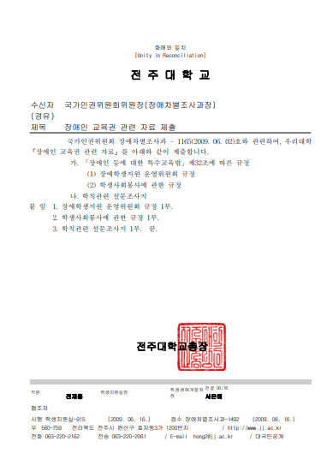
서명 누락
알고리즘
PDF로 된 공문서를 영상 파일로 전환
공문서에 있는 회색 선(1)을 찾음 ← 영상처리
서명인의 직위(2)을 찾음 ← 영상처리
서명인의 이름(3)을 찾음 ← 영상처리
(2)와 (3)의 관계(4)를 확인 ← 영상처리
(4)가 누락된 경우, 서명누락으로 판정

Slide 2

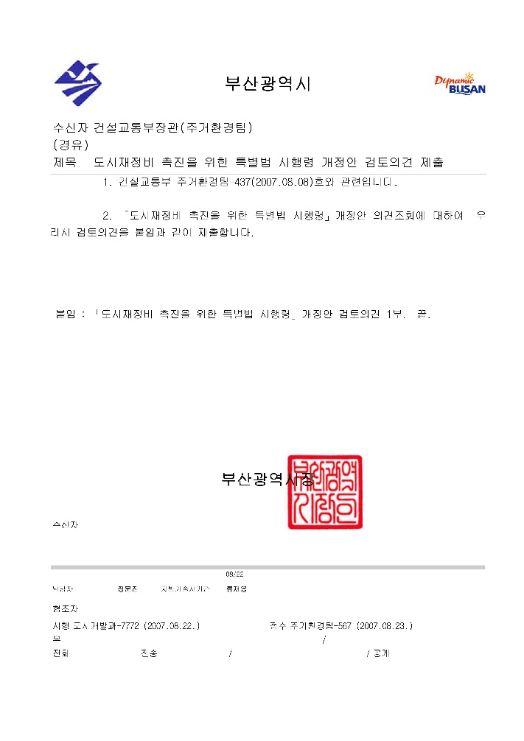
Change the PDF file into an image file (.jpg)
Identify the location of the stamp
Crop the area around the stamp and check if it’s next to the correct text ( big font size/ boldface)

